Slide 1
MAESTRÍA EN RECREACIÓN Y TIEMPO LIBRE
IX PROMOCIÓN
AUTOR: LIC. FERNANDO GALLEGOS ARCOS
DIRECTOR: Msc. EDISON CABEZAS MEJÍA
OPONENTE: Msc. ISABEL DEL HIERRO
SANGOLQUI 2020

Slide 2
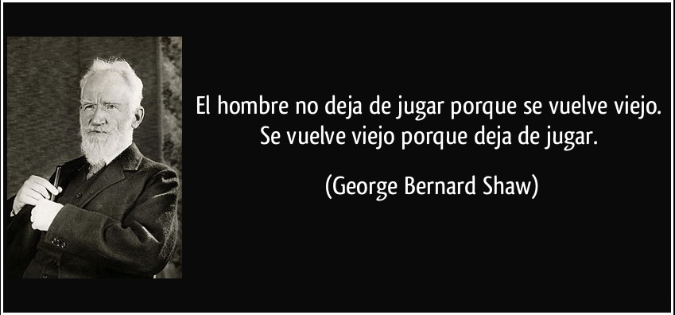
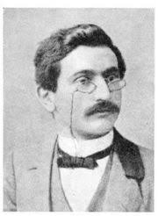
El estudio del ajedrez debe ser una educación de la facultad de pensar por sí mismo.
(GM: Dr. Emanuel Lasker)

Slide 3
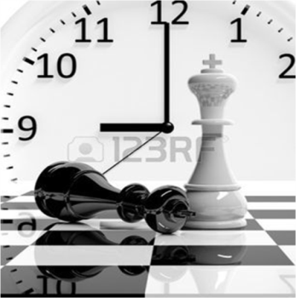
TEMA:
“Ajedrez Recreativo para el Desarrollo del Pensamiento Lógico en los estudiantes del Séptimo Grado de Educación Básica de la Unidad Educativa Jesús de Nazareth”

Slide 4
Capítulo i
PLANTEAMIENTO DEL PROBLEMA
MACRO
AMÉRICA LATINA
UNESCO 200M
35M Lectura 17,5%
50M Matemática 25%
MESO
Laboratorio Latinoamericano ECE
2do Estudio SERCE
3er Estudio TERCE 2011
MICRO
Año Lectivo 2018-2019
El bajo Rendimiento Escolar de los estudiantes del séptimo grado de Educación Básica año lectivo 2018 – 2019, 14% dominan y 86% alcanzan: promedio 8,23.

Slide 5
ÁRBOL DE PROBLEMAS
Deficiente Razonamiento Lógico
Bajo Rendimiento Académico
Efectos
Falta de Desarrollo del Pensamiento Lógico en los estudiantes del séptimo grado de educación básica de la U. E. “Jesús de Nazareth”
Efectos
Causas
Causas
Inadecuada estrategia de motivación
Mala Nutrición
Fosfolípidos
Hábitos Inadecuados
Falta de Atención
Bajos niveles de concentración
Mala organización y toma de decisiones

Slide 6
Formulación del problema
¿De qué manera el ajedrez recreativo ayudará a mejorar el desarrollo del pensamiento lógico en los estudiantes del Séptimo Grado de Educación Básica de la Unidad Educativa “Jesús de Nazareth”.
Delimitación del PROBLEMA
Espacial: La investigación se la realizará en la Unidad Educativa “Jesús de Nazareth”, del cantón Quito, Provincia de Pichincha.
Temporal: Se desarrolló en el período de septiembre 2019 – febrero del 2020

Slide 7
OBJETIVOS DE LA INVESTIGACIÓN
GENERAL: “Establecer la incidencia del Ajedrez Recreativo en el desarrollo del pensamiento Lógico de los estudiantes del Séptimo Grado de Educación Básica dela Unidad Educativa “Jesús de Nazareth”.
ESPECÍFICOS
DETERMINAR: El constructo teórico del AR y su incidencia en el DP.
DIAGNOSTICAR: El nivel PL
DISEÑAR: Un programa de AR.
APLICAR: EL programa de AR.
EVALUAR: El programa de AR.

Slide 8
JUSTIFICACIÓN
Relevancia Social:
Enfrentar de manera adecuada los problemas
Utilidad Práctica:
Resuelve el problema detectado
Utilidad Teórica:
Servirá de base para otras investigaciones
PROCESOS COGNITIVOS BÁSICOS
PROCESOS COGNITIVOS SUPERIORES
IMPORTANCIA
AUTOCRÍTICOS
TOMA DE DECISIONES
ORGANIZACIÓN

Slide 9
FORMULACIÓN DE HIPÓTESIS
¿SERVIRÁ EL PROGRAMA DE A. R.?
-¿LOGRAREMOS UN CAMBIO POSITIVO ?
¿SERÁ VÁLIDA SU APLICACIÓN?
TRABAJO
Hi: El Ajedrez Recreativo influye en el Desarrollo del Pensamiento Lógico de los estudiantes del séptimo grado de Educación Básica de la Unidad Educativa “Jesús de Nazareth”, de la Parroquia Chillogallo, de la ciudad de Quito - Ecuador
NULA
Ho: El Ajedrez Recreativo no influye en el Desarrollo del Pensamiento Lógico de los estudiantes del séptimo grado de Educación Básica de la Unidad Educativa “Jesús de Nazareth”, de la Parroquia Chillogallo, de la ciudad de Quito - Ecuador

Slide 10
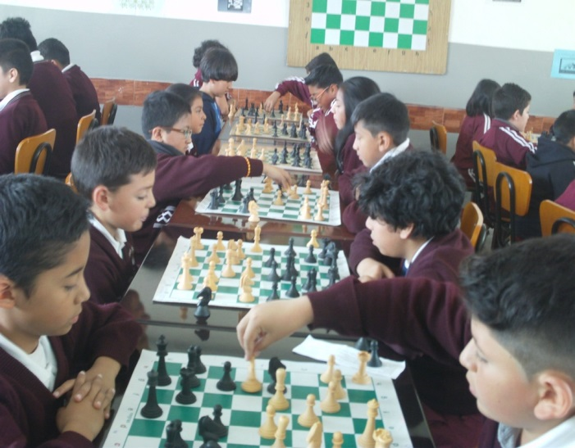
VARIABLES
VARIABLE INDEPENDIENTE
VARIABLE DEPENDIENTE
AJEDREZ RECREATIVO
DESARROLLO DEL PENSAMIENTO LÓGICO

Slide 11
Operacionalización de VARIABLES
VARIABLE INDEPENDIENTE
AJEDREZ RECREATIVO
DIMENSIONES
INDICADORES
INSTRUMENTOS
Juego de Ajedrez Clásico
Juego del Ajedrez Relámpago (Blitz)
Clasificación en Torneo de Ajedrez Clásico
Clasificación en Torneo de Ajedrez Blitz
Hoja - Resultados del Torneo de Ajedrez Clásico
Hoja - Resultados del Torneo de Ajedrez Blitz

Slide 12
Operacionalización de VARIABLES
RAZONAMIENTOS
- Lógico Matemático
- Lógico Verbal
- Lógico Espacial
DIMENSIONES
DESARROLLO DEL PENSAMIENTO LÓGICO
VARIABLE DEPENDIENTE
- Porcentajes resultados Test de CI, matemático, verbal y espacial
INDICADORES
- Encuesta a docentes de la institución
- Diagnóstico pre-test y post-test de CI
INSTRUMENTOS

Slide 13
CAPÍTULO II
MARCO TEÓRICO
ANTECEDENTES DE LA INVESTIGACiÓN
Castro Wilson y Rondan María Esperanza Rondan “Incidencia del desarrollo del pensamiento en el razonamiento lógico matemático en los estudiantes del séptimo año de educación básica”.
Brito Cárdenas Nancy Susana (2014) “La Experiencia del aprendizaje mediado en el desarrollo de habilidades para el razonamiento matemático, verbal, abstracto y cuantitativo”.
Desarrollar la capacidad deductiva y análisis de los niños mediante la implementación y aplicación de un manual de ejercicios de razonamiento para repotenciar el pensamiento lógico matemático.
El Objetivo principal es establecer cómo basados en la experiencia de aprendizaje mediado influye en el desarrollo de habilidades para el razonamiento matemático, verbal, abstracto y cuantitativo.
Cruz Raúl José Cristopher “El ajedrez Recreativo una vía para el fortalecimiento del respeto”.
Objetivo: Aplicar un plan de acción tendiente a utilizar el ajedrez recreativo, como una herramienta que ayude a los niños y niñas de 7 a 9 años a fortalecer el valor del respeto.

Slide 14
FUNDAMENTACIÓN LEGAL
Constitución de la República del Ecuador (2008)
Art. 381.- El Estado protegerá, promoverá y coordinará la cultura física, la educación física y la recreación, como actividades que contribuyen a la salud, formación y desarrollo integral de las personas;.........
Plan Nacional de Desarrollo 2017 – 2021 Toda Una Vida.
Objetivo 1: Garantizar una vida digna con iguales oportunidades para todas las personas.
La Ley Orgánica de Educación
Art. 3.- Fines de la Educación, Incisos:
a. Contribuya a lograr el conocimiento y ejercicio de sus derechos,....
d. El desarrollo de capacidades de análisis y conciencia crítica......
g. La contribución al desarrollo integral, autónomo, sostenible e independiente de las personas.....

Slide 15
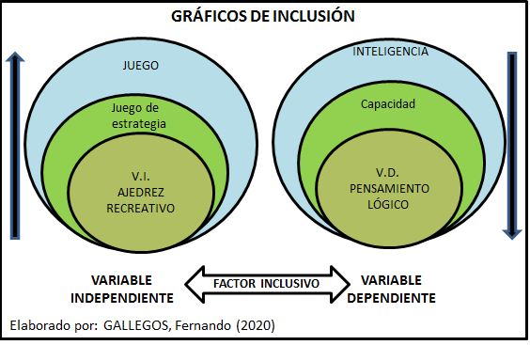
Red de inclusión

Slide 16
Definición de variables
Variable independiente
Actividades planificadas con el juego del ajedrez, para el mejoramiento de habilidades y destrezas de los estudiantes.
El Ajedrez Recreativo es un juego que se apoya en el ajedrez clásico y sus reglas, para ayudar a que las clases sean más divertidas y amenas, se lo puede aplicar con cualquier tema como: matemáticas, geografía, historia y temas de cultura general .
Variable dependiente
Pensamiento Lógico según David Ausubel:
Es la capacidad que posee el ser humano para entender todo aquello que nos rodea y las relaciones o diferencias que existen entre las acciones, los objetos o los hechos observables a través del análisis, la comparación, la abstracción y la imaginación.
Deductivo – Análítico – Organizado – Racional – Preciso y Exacto

Slide 17
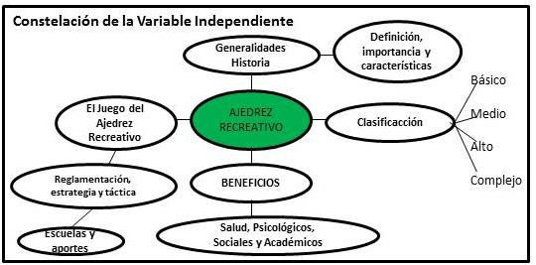
Constelación de ideas de la Variable independiente

Slide 18
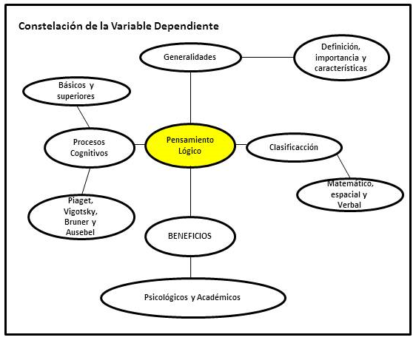
Constelación de ideas de la Variable dependiente

Slide 19
CAPÍTULO III
MARCO metodológico
METODOLOGÍA DE LA INVESTIGACiÓN
Enfoque de la Investigación
Diseño de la Investigación
Métodos de la Investigación
Nivel de Investigación
Técnicas de Recolección de datos
Paradigma Cualitativo - Cuantitativo
Documental de campo y cuasi -experimental
Científico, Empírico, Teórico y Observación
Exploratoria, Descriptiva, Correlacional y Explicativa
Test de Coeficiente Intelectual - Encuesta

Slide 20
INSTRUMENTOS
PRE TEST
POST TEST
ENCUESTA
Mi Primer Test de Coeficiente Intelectual
Mi Segundo Test de Coeficiente Intelectual
Docentes de la U. E. Jesús de Nazareth
POBLACIÓN Y MUESTRA
POBLACIÓN | FRECUENCIA | PORCENTAJE
Docentes | 16 | 46
Estudiantes | 19 | 54
TOTAL | 35 | 100
Muestra 19 estudiantes
10 niños
9 niñas

Slide 21
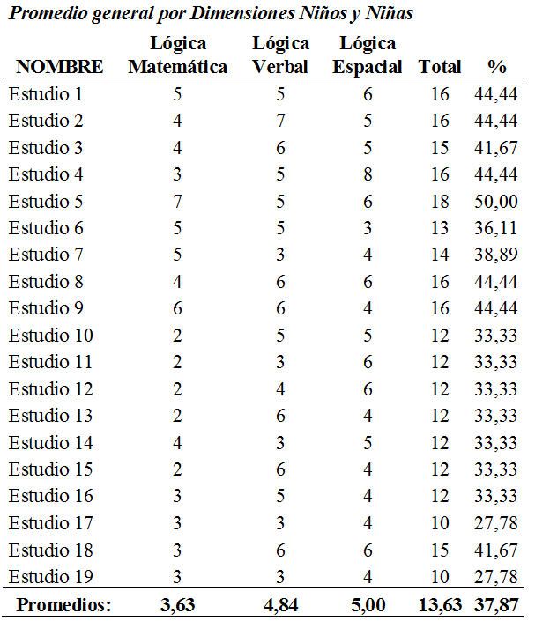
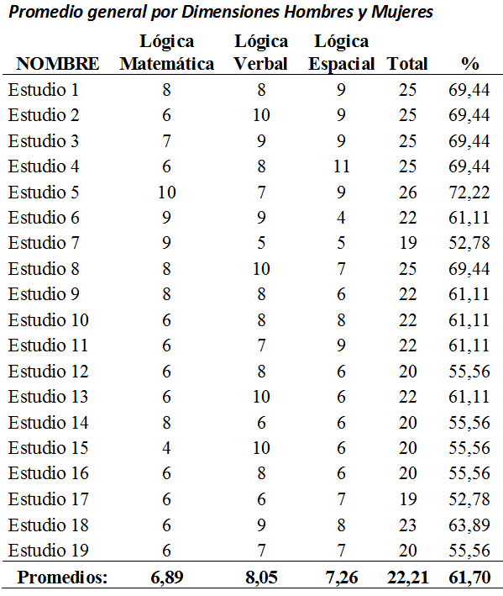
CAPÍTULO IV
PRE - TEST
POST - TEST

Slide 22
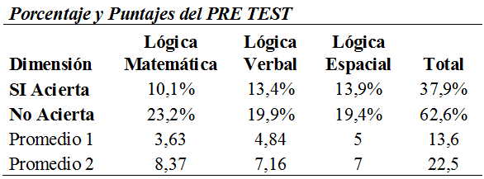
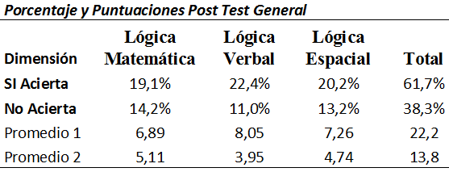
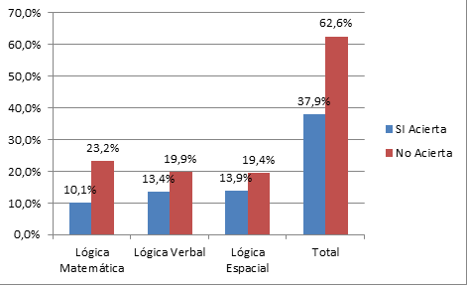
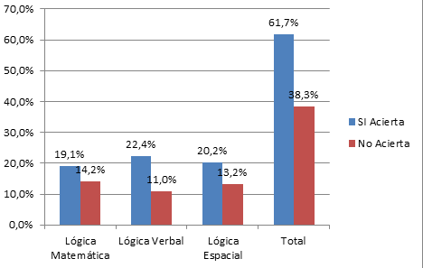
PRE - TEST
POST - TEST

Slide 23
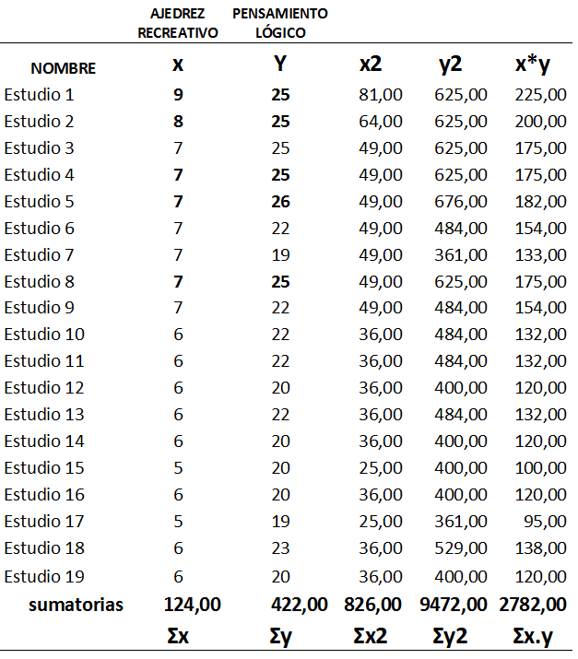
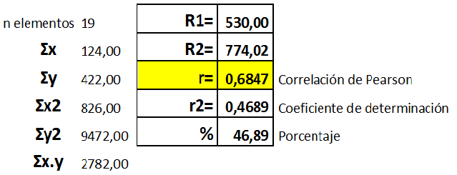
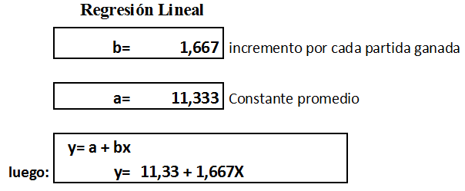
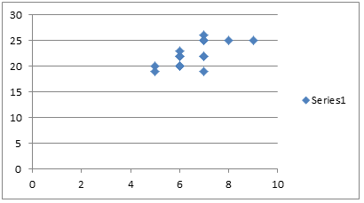
CÁLCULO DEL COEFICIENTE DE CORRELACIÓN LINEAL DE PEARSON

Slide 24
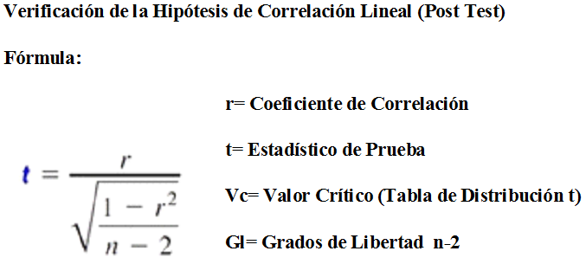
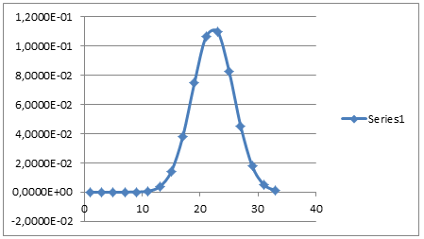
VERIFICACIÓN DE LA HIPÓTESIS
Análisis.- SI ltl ˃Vc se rechaza la Ho. Si el valor de t es mayor que el valor crítico se rechaza la Hipótesis Negativa. Ho. El Ajedrez Recreativo no influye en el desarrollo del pensamiento lógico en los estudiantes del Séptimo Grado de Educación Básica de la Unidad Educativa “Jesús de Nazareth”, de la parroquia Chillogallo, de la ciudad de Quito – Ecuador.
Hi: El ajedrez recreativo influye en el desarrollo del pensamiento lógico en los estudiantes del Séptimo Grado de Educación Básica de la Unidad Educativa “Jesús de Nazareth”, de la parroquia Chillogallo, de la ciudad de Quito – Ecuador.

Slide 25
DISCUSIÓN DE RESULTADOS
De acuerdo a los resultados obtenidos con el Cálculo del Coeficiente Lineal de Pearson r= 0,6847, se ubica entre 0,4 a 0,69 y le corresponde una CORRELACIÓN POSITIVA MODERADA, esto quiere decir que existe una muy buena correlación entre la variable Independiente Ajedrez Recreativo y la Variable Dependiente Pensamiento Lógico. Si relacionamos entre lo expuesto por Vallejo, G. (2011) “Evaluación de un programa para el desarrollo del pensamiento formal en estudiantes del décimo año de educación básica”. La Aplicación de programas recreativos si incide en el desarrollo de los pensamientos de los estudiantes y se determina que su aplicación tuvo efectividad y eficiencia parcial en la mejora de las puntuaciones.
Estamos muy de acuerdo con Cruz, R. (2014) “El ajedrez Recreativo una vía para el fortalecimiento del respeto”. Aplicar un plan de acción tendiente a utilizar el ajedrez recreativo, como una herramienta que ayude a los niños y niñas de 7 a 9 años a fortalecer el valor del respeto. Porque en el presente trabajo de investigación se ha preguntado a los docentes sobre la incidencia del Ajedrez Recreativo en la educación de valores y se ha verificado el siguiente resultado, El 56,25% consideran que el ajedrez es de excelente ayuda para mejorar la educación en valores, mientras que el 31,25% piensa que es muy bueno y que si ayuda en la educación de valores y un 12,50% piensa que es bueno aplicarlo para el desarrollo de valores.

Slide 26
CAPÍTULO V
CONCLUSIONES
1.- Se demuestra que existe una relación SIGNIFICATIVA POSITIVA, entre el ajedrez recreativo y el pensamiento lógico en los niños del Séptimo Grado de E. B. de la Unidad Educativa “Jesús de Nazareth”. De acuerdo a la aplicación del coeficiente de correlación de Pearson el valor es de 0,6846 y un t student de 4,23; entre el ajedrez recreativo y el pensamiento lógico; a partir de análisis estadísticos de la aplicación del test se rechaza la hipótesis nula y se valida la hipótesis alternativa. Evidenciando que puede existir una gran contribución por parte del ajedrez recreativo hacia los estudiantes, en lo que corresponde al mejoramiento del rendimiento académico.
2.- Se determina que, en base al estudio del estado del arte de las variables identificadas; en la que coinciden algunos autores, basado en la teoría y en los análisis de los resultados; existe una relación directamente proporcional entre el ajedrez recreativo y el pensamiento lógico en los niños y niñas.
3.- Se infiere, la siguiente conclusión a partir de las premisas relacionadas con la aplicación del pre test y el post test, en donde se evidencia una mejora significativa casi del 25% en relación del test inicial con el final, y se observa a través de las dimensiones de la variable dependiente, como verbal, espacial y en menor proporción el razonamiento matemático. De los resultados promedio obtenidos: Pretest Dimensiones: verbal 4,84p, Espacial 5p, matemática 3,63p, sobre la base de 12 preguntas en cada dimensión, Total 13,63p y un porcentaje de 37,87%. Luego del post test se obtiene los siguientes promedios: verbal 8,05p, Espacial 7,26p, matemática 6,89p, sobre la base de 12 preguntas en cada dimensión, Total 22,21p y un porcentaje de 61,70%. El porcentaje general de incremento está dado por: 61,70% - 37,87% = 23,83%.

Slide 27
RECOMENDACIONES
1.- Implementar una Aula exclusiva para la utilización del juego ciencia del ajedrez y la creación del Club de Ajedrez para el trabajo en extracurriculares. Además realizar el debido trámite a fin de incluir al AJEDREZ en el Pensum de Estudios, para que se trabaje con los niños desde el segundo grado hasta el noveno grado de educación básica.
2.- Realizar talleres de Ajedrez Recreativo para los profesores, de esta manera serán conocedores de la efectividad de esta herramienta que ayuda a mejorar procesos cognitivos básicos y procesos cognitivos superiores. Aplicar programas de Ajedrez Recreativo a las diferentes ciencias, como parte de la didáctica que permita obtener un mejor aprendizaje.
3.- De acuerdo a las conclusiones obtenidas, la dimensión que corresponde a la lógica matemática sigue deficiente, entonces es necesario la aplicación de programas recreativos en la materia de matemáticas, a fin de que los estudiantes cambien su predisposición con respecto a ésta materia y la encuentren más agradable. Se necesita aumentar la realización de ejercicios matemáticos lógicos recreativos.
4.- Implementar programas de recreación escolar educativa, en la actualidad existen una serie de programas informáticos que podrían ser de mucha ayuda en el desarrollo del pensamiento de los niños, en las áreas de la lógica matemática, verbal y espacial, además de inculcar el buen manejo de valores que le sirven para toda su vida.

Slide 28
CAPÍTULO VI
PROPUESTA ALTERNATIVA
Implementación de un programa alternativo de Recreación Ajedrecística para mejorar el Pensamiento Lógico de los estudiantes del Séptimo Grado de Educación Básica
de la Unidad Educativa “Jesús de Nazareth” del barrio Chillogallo
de la Ciudad de Quito.

Slide 29
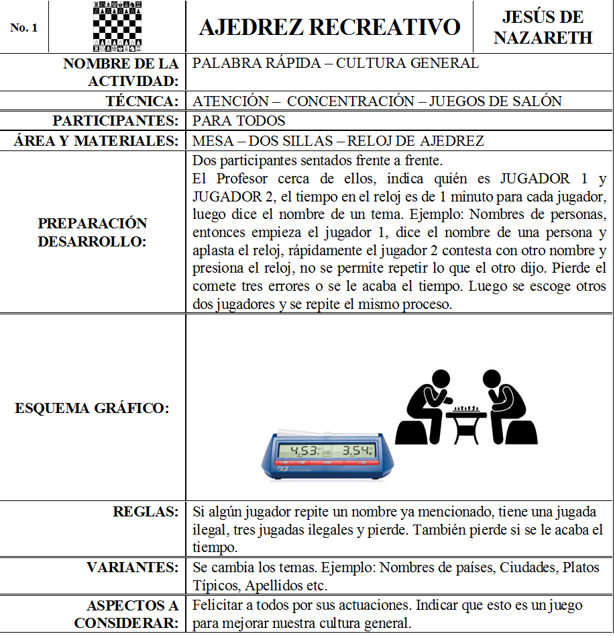
Nombres de Personas
Hombres - Mujeres
Nombres con A, B, C, D
Apellidos
Nombres de Países
América, Europa, Asia
Nombres Ciudades

Slide 30
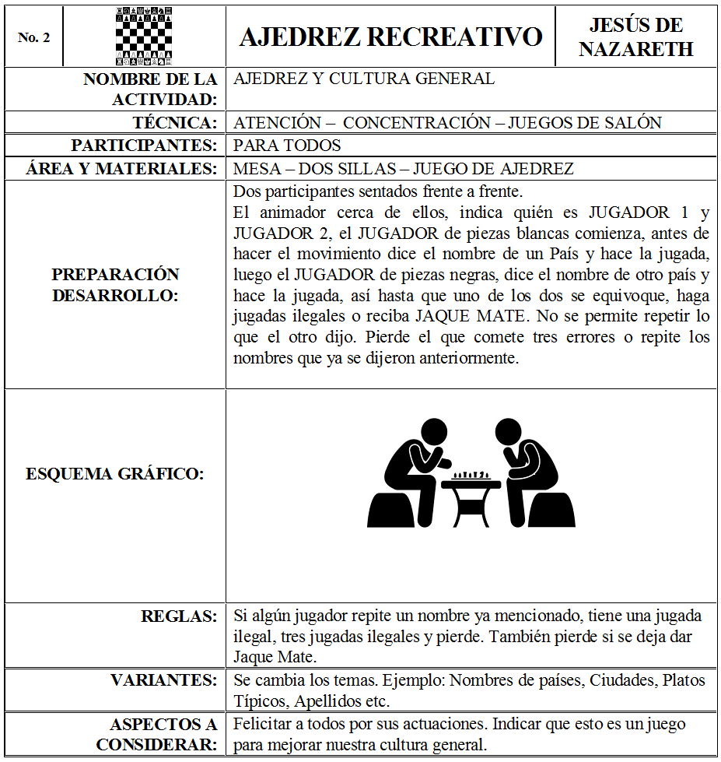
Nombres de Animales
Mamíferos, Reptíles,
Aves
Marinos
Nombres de Montañas
Ríos - Mares
Lagos y Lagunas

Slide 31
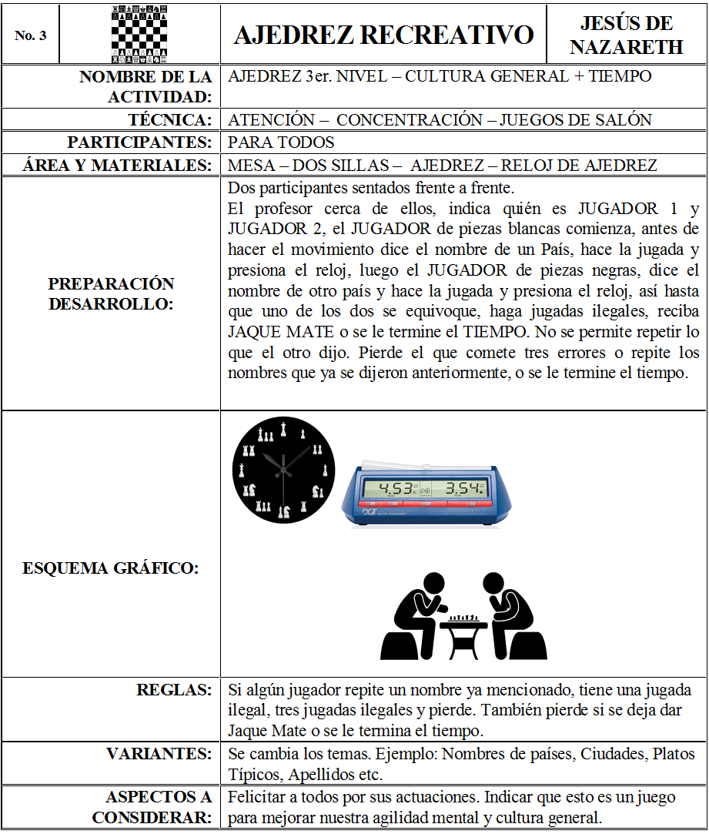
Matemáticas
Suma . Resta
Multiplicación, División
Secuencias
Presidentes
Colores - Frutas
Comidas, Películas

Slide 32
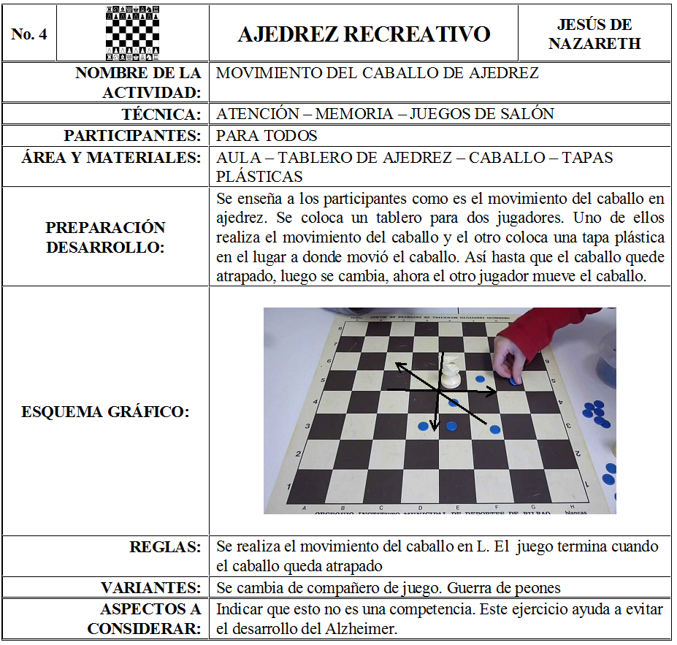
Nombres Autores
Nombres Libros
Nombres de cosas

